Slide 1
Paziente con cirrosi epatica: modello di gestione condivisa tra MMG e specialista epatologo

Slide 2
IMPORTANZA DEL MMG
Precoce identificazione soggetti portatori di malattia epatica cronica a rischio evolutivo
Identificazione soggetti da avviare allo specialista epatologo
Informazione del paziente
Integrazione con i servizi ospedalieri per la gestione del paziente;
Risparmio per il SSN
Continuità assistenziale per il paziente
Requisiti fondamentali per l’eleggibilità alle cure domiciliari:
Condizioni cliniche compatibili e risorse sanitarie appropriate
Valido supporto familiare per garantire la continuità delle cure
Valutazione autosufficienza mediante scale per malati cronici ( indice di Karnofsky)

Slide 3
QUALI SONO I PAZIENTI SEGUITI PREVALENTEMENTE DAL MMG?
Cirrosi epatica di classe A di Child in condizioni di stabilità
Pazienti che per età e presenza di comorbidità non hanno indicazione a trattamento eziologico
Pazienti con infezione da HBV in terapia con anti nucleosidici

Slide 4
MONITORAGGIO PAZIENTE
Valutazione dello stato nutrizionale e del peso
Controlli semestrali per classe A di Child, trimestrali per classe B o C :
-Funzionalità epatica e renale (transaminasi, gGT, ALP, protidogramma, bilirubina totale e frazionata, INR, emocromo,creatininemia, sodiemia, potassiemia
-Ecografia addome superiore
-Eventuale valutazione ipertensione portale

Slide 5
CASE FINDING/1
Quali sono i soggetti a rischio di cirrosi epatica?
Portatori malattia epatica cronica da virus epatitico maggiore (HBV,HCV,HDV)
Alcolisti (valutare in maniera dettagliata il consumo di alcol)
NASH
Emocromatosi o Malattia di Wilson
Epatiti su base autoimmune
Elevazione cronica degli indici epatici in assenza di una causa identificata
Indice APRI (AST/Piastrine)>1,5-2
Rapporto AST/ALT>1 (escludendo cause autoimmuni e alcoliche)
Uso cronico di farmaci e/o rimedi alternativi epatotossici
Anamnesi familiare positiva per patologie epatiche

Slide 6
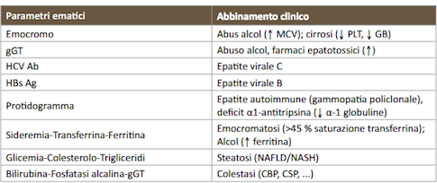
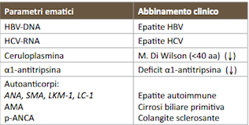
CASE FINDING/2
Esami ematici da richiedere
Esami ematici di primo livello
Esami ematici di secondo livello
Valutazione epatologica

Slide 7
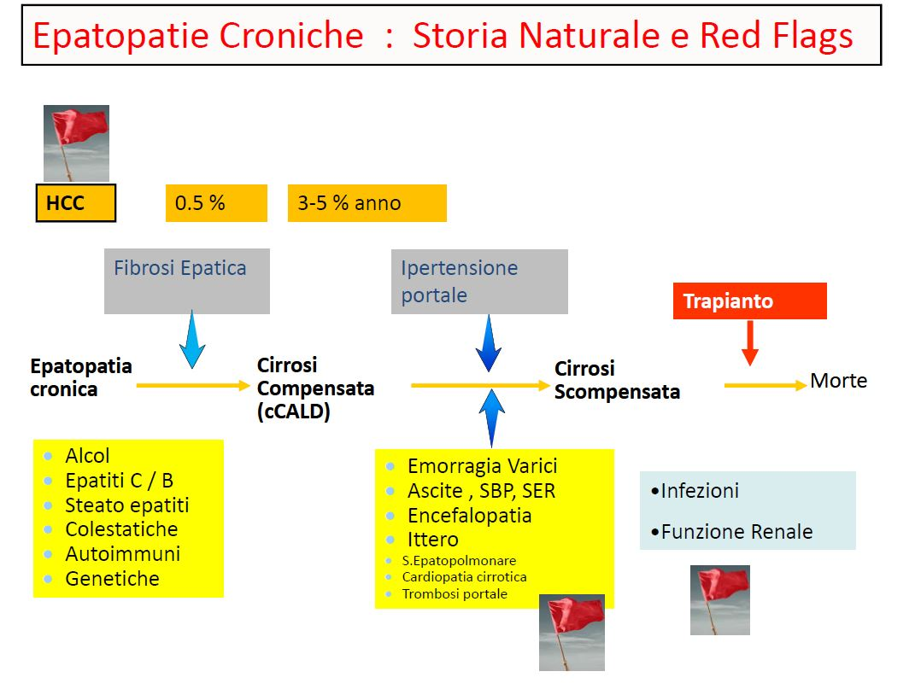
Notes:
Ortodeossia e platipnea

Slide 8
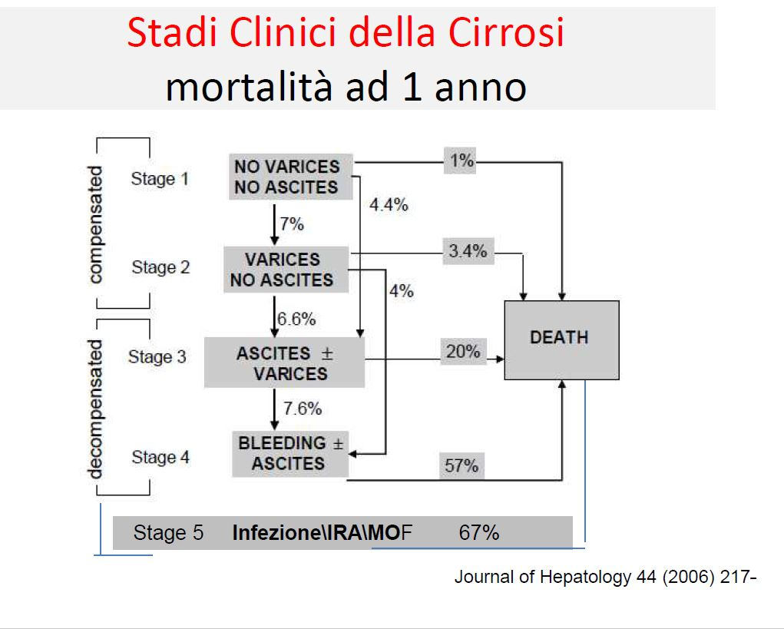
Notes:
Compromissione progressiva ed inesorabile multiorgano

Slide 9
1)SCOMPENSO ASCITICO
Presidi terapeutici: Riposo a letto; restrizione idrica (<1,5L/die); dieta iposodica
Terapia di scelta: Trattamento diuretico con antialdosteronici (100-400mg/die) in associazione con diuretici dell’ansa (furosemide 25-150mg/die a dosi crescenti)
Indicazioni per i familiari: Misurazione giornaliera del peso corporeo (interpellare lo specialista se il peso aumenta di 2-4kg in pochi giorni)

Slide 10
Quali esami di controllo prescrivere? Ecografia, albuminemia, creatininemia, sodiemia, potassiemia, sodiuria e potassiuria delle 24h, diuresi . Indagini da ripetere ogni 7 giorni fino al raggiungimento del compenso e successivamente ogni 1-3 mesi.
Quando consultare lo specialista?
Primo scompenso ascitico per identificarne la causa
Scompenso resistente ai diuretici: In caso di ascite recidivante e poco responsiva ai diuretici =>indicazione per la paracentesi, eseguibile anche in ambiente domiciliare seguita dall’infusione di albumina (8g albumina/l di ascite rimossa) e diuretici. (La somministrazione di Albumina è regolata dalla nota 15 dll’AIFA)
Quando ricoverare il paziente?
Primo scompenso ascitico
Necessità di esame del liquido ascitico
Ascite refrattaria a paracentesi
Peritonite spontanea batterica
Sindrome epato- renale

Slide 11
2) ENCEFALOPATIA EPATICA
Identificazione cause: Squilibri idroelettrolitici spontanei o farmaco indotti,stipsi, sanguinamenti gastrointestinali, infezioni (urinarie o respiratorie), sedativi del SNC, scompenso glicemico.
Mai dimenticare che l’encefalopatia è indice di malattia avanzata e riserva epatica funzionale estremamente ridotta!
Trattamento domiciliare:
Trattamento della specifica causa (antibiotici, reidratazione, sospensione farmaci…)
Terapia per l’encefalopatia : Lattulosio per clistere ( 500ml diluito al 50% con acqua), somministrazione orale di lattulosio e rifaximina (400mg 3volte/die)
Quando ricoverare il paziente:
Condizioni ambientali e familiari non consentano il trattamento a domicilio con personale infermieristico
Insufficiente miglioramento del quadro neurologico dopo 12/24h di trattamento

Slide 12
3) IPERTENSIONE PORTALE
Diagnosi e complicanze:
La diagnosi è clinica ( presenza di complicanze quali ascite, varici, encefalopatia) o radiologica
Le complicanze più frequenti sono splenomegalia (conseguente ipersplenismo e pancitopenia), varici e gastropatia congestizia
Follow up paziente con ipertensione portale:
Esofagogastroscopia ogni 3 anni in assenza di varici, ogni anno in presenza di varici
Pazienti con varici di piccole dimensioni ma in stadio Child B o C, profilassi farmacologica
Competenze medico di MMG:
Il trattamento è di competenza dello specialista e prevede la prevenzione del sanguinamento, è possibile trarre giovamento da una terapia con beta-bloccanti non selettivi (propanololo, carvedilolo)
Il MMG deve verificare l’efficacia del trattamento con beta-bloccanti: la FC deve essere il 25% più bassa della frequenza normale del paziente
In caso di sanguinamento la decisione ricade sullo specialista ( legatura, TIPS…)

Slide 13
4) SORVEGLIANZA PER HCC
Quali pazienti sottoporre a sorveglianza per HCC?
Classe A o B di Child
Classe C in attesa di trapianto di fegato
Pazienti non cirrotici con epatopatia (NB: i pazienti non devono presentare controindicazioni al trattamento radicale o palliativo efficace)
Quali esami richiedere? Ecografia ripetuta ogni 6 mesi eseguita sempre da operatore medico esperto di ecografia epatica
Quale follow up post trattamento?
Valutazione indici di citolisi, funzione epatica e imaging ecografico e/o TC per monitorare la funzione epatica residua
Il paziente rimane un paziente critico, richiede monitoraggio standard del paziente cirrotico, ma più ravvicinato ( ogni 2/3 mesi)

